Slide 1
GÖRÜNTÜ İŞLEME Ekmek Doku Analizi Burak Kutluk

Slide 2
AMAÇ
Ekmek, içerisine konulan maddelerin miktarı ve cinsine bağlı olarak farklı kalitede üretilebilmektedir. Ekmek dokusundaki gözeneklerin, sayısı, yoğunluğu, alanı gibi yapısal özellikler ekmeğin kalitesi açısından önemli bilgiler içermektedir.Bu çalışmada DATEM (Diacetil tartaric esters of monogliserid) katkı maddesinin, fosfolipaz (FL) enziminin ve glikolipaz (GL) enziminin doğrudan ekmek yapım yöntemiyle üretilmiş ekmeklerdeki kaliteye olan etkisi belirlenmiştir. Bu amaçla, Matlab’te görüntü işleme teknikleri kullanılmış ve ekmek gözeneklerinin bölütlenmesi temelli bir yazılım oluşturulmuştur. Bu yazılımla ekmek kalite analizi yapılır.

Slide 3
DENEY
Analiz edilecek ekmekler önce, dilimleme makinesinde 25 mm kalınlıkta kesilmiş ve her bir ekmeğin ortasındaki/merkezindeki iki dilim analizlerde kullanılmak üzere ayrılmıştır. Görüntü işleme için belirlenen bu iki dilimin bir tarayıcı aracılığı ile görüntüsü bilgisayara aktarılmıştır. Tarayıcının parlaklık ve kontrast parametreleri, tüm görüntüler için sıfıra ayarlanmıştır. Görüntüler, 300 DPI’da ve RGB renkli olarak BMP formatında 3508*2552 piksel olarak bilgisayara kaydedilmiştir.

Slide 4
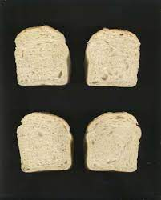
Çalışmada 104 farklı ekmek kullanılıyor bunların 8 tanesi kontrol grubu yani hiçbirinde katkı maddesi yoktur. 32 tanesinde ise DATEM maddesinin farklı konsentrasyonundan 32 tanesi lipopan FBG fosfolipaz (FL) enziminin (10, 20, 30, 40 mg/kg) konsantrasyonlarından ve 32 tanesi ise grindamyl glikolipaz (GL) enziminin (30, 60, 90, 120 mg/kg) konsantrasyonlarından oluşmaktadır.

Slide 5
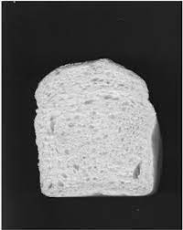
104 adet ekmek görüntüsü gri seviye görüntüsüne dönüştürülmüştür.

Slide 6
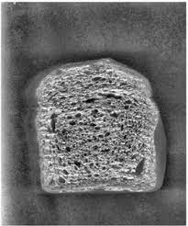
HİSTOGRAM GERME
Adaptif histogram eşitleme olarak da bilinen histogram germe işlemi düşük kontrastlı resimlere uygulanan bir yöntem olup histogramı geniş bir bölgeye yayma mantığına dayanmaktadır. Ön işlemenin ilk basamağını oluşturan bu yöntem sayesinde gri seviye görüntülerinin kontrastı iyileştirilmiştir.

Slide 7
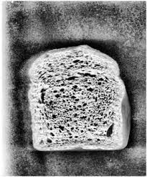
HİSTOGRAM EŞİTLEME
Histogram eşitleme renk değerleri düzgün dağılımlı olmayan görüntüler için uygun bir görüntü iyileştirme metodudur. Ekmek dokularının açık renkte, gözeneklerin ise koyu renkte olduğu görülmektedir. Histogram eşitleme işleminden sonra ön işleme aşaması bitmiş olup, gözeneklerin bölütlenmesiyle görüntü işleme aşamasına geçilecektir.

Slide 8
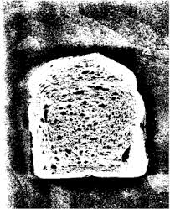
GÖZENEKLERİ OTOMATİK OLARAK BÖLÜTLEMESİ
Bu kısımda ön işlemeden geçip, işlemeye hazır hale gelen görüntüler öncelikle otsu yöntemiyle eşiklenerek ikili görüntü haline dönüştürülmüştür.
Otsu yöntemi, gri seviye görüntüler üzerinde uygulanabilen bir eşik belirleme yöntemidir.

Slide 9
Bağlantılı Bileşen Etiketleme İle Gözenek Etiketleme
İkili görüntü haline gelen bölütlenmiş gözenek görüntülerine Bağlantılı Bileşen Etiketleme (BBE) yöntemi uygulanmıştır. BBE siyah-beyaz görüntüler üzerine uygulanmakta olup birbiri ile 4’lü ya da 8’li komşuluğa sahip piksellerin bir grup içerisinde toplanmasını sağlayan bir işlemdir. Bu gruplama sonucunda, resim üzerindeki her bir grup bir nesneyi temsil edecek şekilde numaralandırılmaktadır.

Slide 10
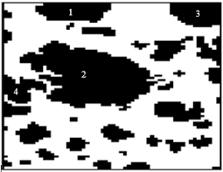
BBE sayesinde şekilce, büyüklükçe birbirinden ayrı olan gözeneklerin ortak özelliği olan birbirine bağlı aynı renk piksellerden oluşmasıdır. Böylelikle bağlı olan her bir piksel grubu bir değeri ile etiketlenmiş ve bu grubu oluşturan piksellerin koordinatları kaydedilmiştir. Bu sayede her bir gözenek ayrı bir nesne olarak algılanmakta ve bu gözeneklere ait sayı, alan, yoğunluk yuvarlaklık, şekil faktörü gibi sayısal verilere ulaşmak kolay olmaktadır

Slide 11
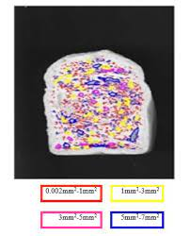
Gözeneklerin Büyüklüklerine Göre Sınıflandırılması
Yapılan çalışmada farklı büyüklükteki gözeneklerin sayılarındaki değişimlerin gözlenmesi amacıyla gözenekler 0,002mm2 -1mm2 , 1mm2 -3mm2 , 3mm2 -5mm2 ve 5mm2 - 7mm2 olmak üzere 4 sınıfa ayrılmıştır.Her bir sınıf, bir etiket grubuna dâhil edilmiştir. Böylelikle her bir gruptaki gözeneklerin önce sınırları belirlenmiş sonra da bu sınırlara etiket grubuna göre,bir renk değeri atanarak otomatik olarak renklendirilmesi yapılmıştır. Bu hem bize gözeneklerin sınıflandırılması imkânı vermekte hem de görsel analiz imkânı sunmaktadır

Slide 12
SONUÇ
Çalışmada elde edilen sonuçlar, görüntü işleme teknikleri kullanılarak ekmek gözeneklerinin morfolojik yapısının incelenmesine dayalı bir ekmek kalitesi analizinin yapılabileceğini ortaya koymaktadır. Fakat yapılan analize ilave olarak ekmeğin renginde meydana gelen değişimin gözlenmesi veya kabuk yapısının incelenmesine yönelik yapılacak bir analizin de faydalı olacağı düşünülmektedir. Çalışmada iki adet enzimin ekmek kalitesine etkileri değerlendirilmiş ve şuan da kullanılan DATEM katkı maddesine alternatif olarak kullanılıp kullanılamayacağı araştırılmıştır. Ayrıca oluşturulan yazılım ile bu alanda çalışan kimselerin farklı katkı maddelerinin ekmek kalitesi üzerindeki etkilerinin kolaylıkla incelenmesinin önü açılmış olmaktadır.

Slide 13
DİNLEDİĞİNİZ İÇİN TEŞEKKÜRLER

